Slide 1


„Przebudowa drogi ekspresowej S8 odcinek węzeł Powązkowska – węzeł Marki (ul. Piłsudskiego).
Etap II: węzeł Powązkowska – węzeł Modlińska”

Slide 2
Prace rozbiórkowe i remontowe

Slide 3
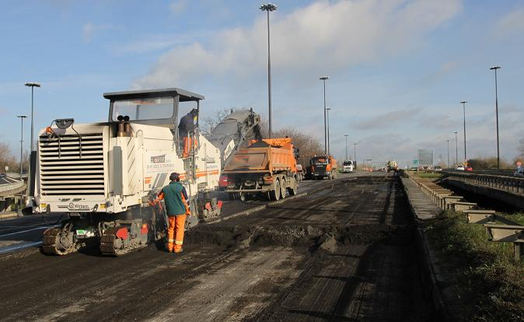
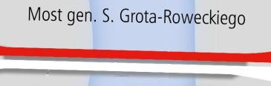
Most Grota-Roweckiego (2T)
W dniu 8 listopada 2013 została zamknięta jezdnia północna mostu Grota. Ruch w obu kierunkach odbywa się jezdnią południową – dostępne są po dwa pasy ruchu w każdą stronę

Slide 4
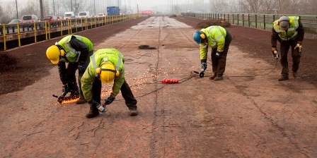
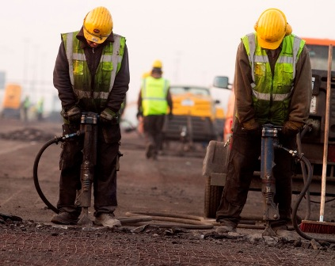
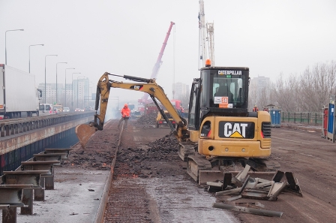
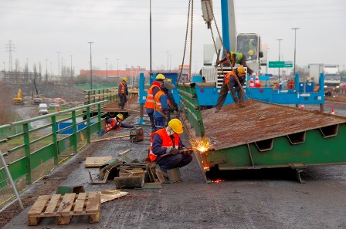
Most Grota-Roweckiego (2T)
Wykonano frezowanie nawierzchni, usunięto ręcznie siatkę stalową wraz z nawierzchnią
Wykonano rozbiórkę ścian przyczółka oraz demontaż wsporników zewnętrznych
i wewnętrznych

Slide 5

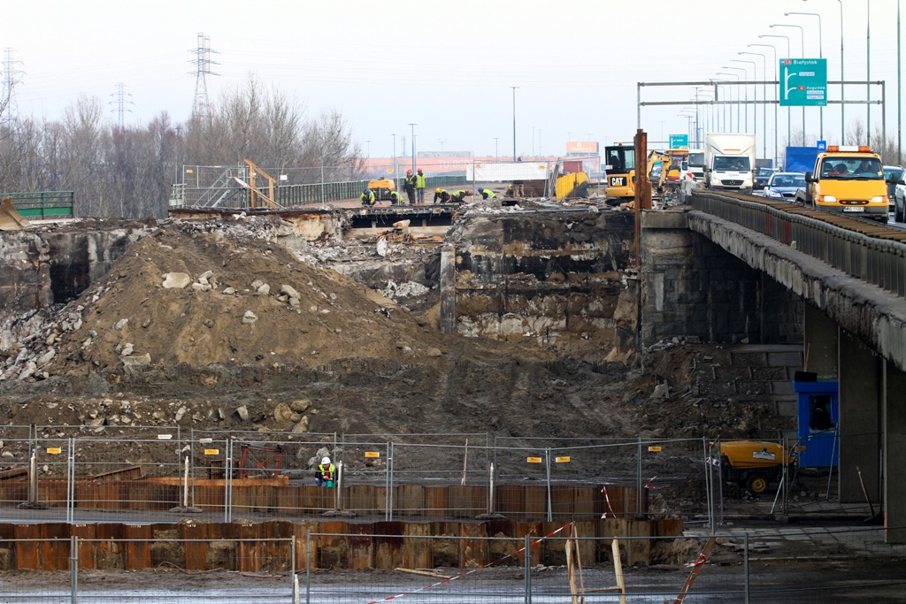
Trasa Armii Krajowej
Rozebrano północną część wiaduktu Trasy AK nad Wisłostradą (54T)

Slide 6
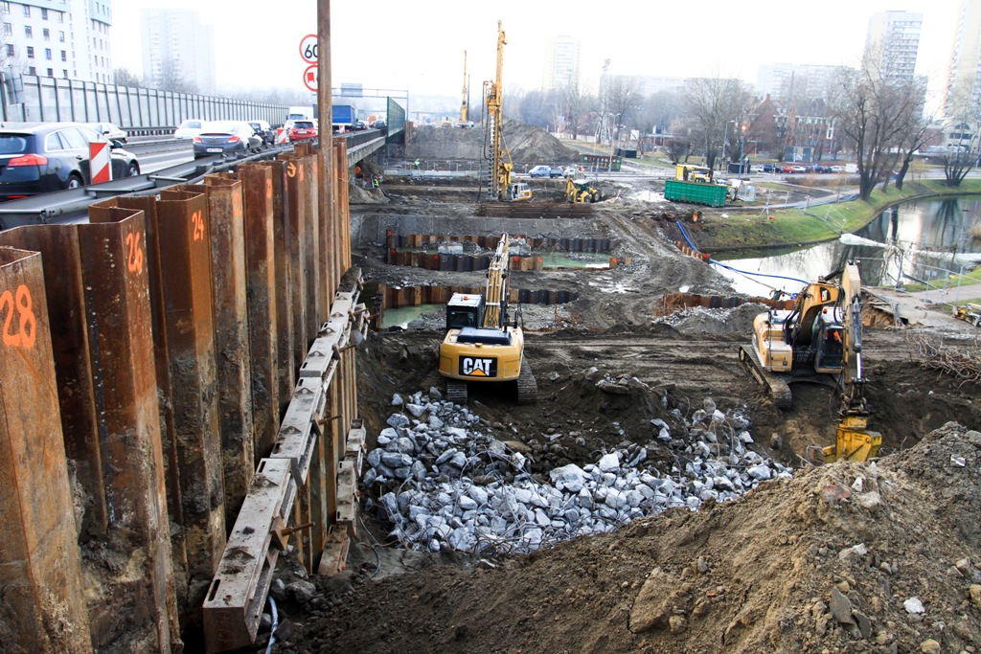
Trasa Armii Krajowej
Rozebrano północną część wiaduktu Trasy AK nad kanałem Łacha Potocka (9T)

Slide 7
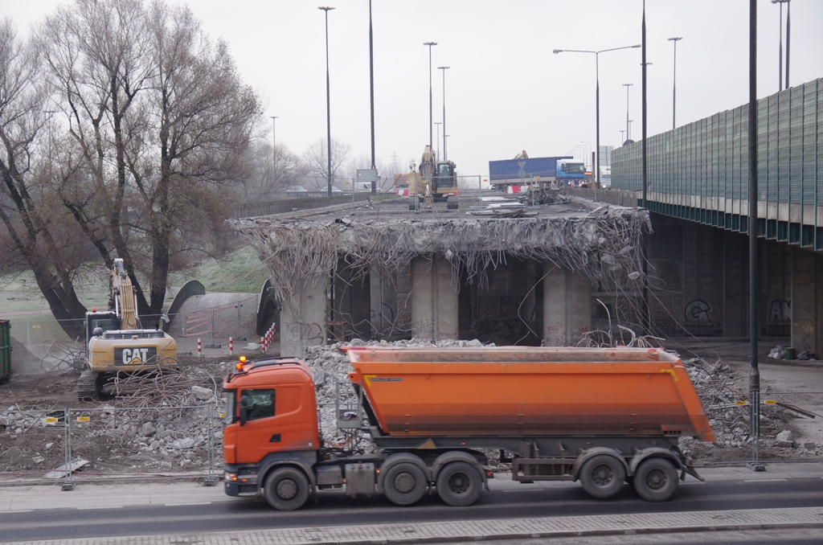
Trasa Armii Krajowej
Rozebrano północną część wiaduktu Trasy AK nad ul. Gwiaździstą (9T)

Slide 8
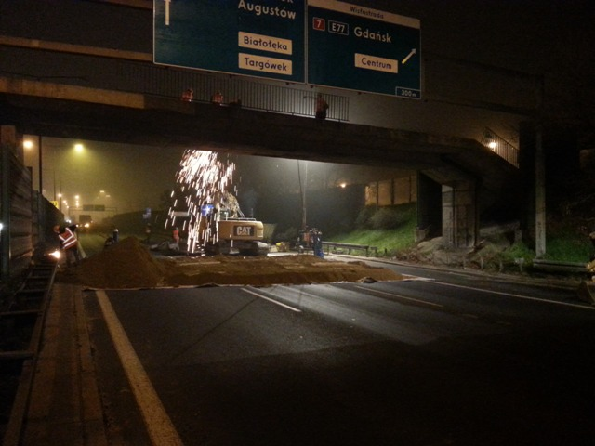

Trasa Armii Krajowej
Rozebrano kładkę dla pieszych nad Trasą AK, łączącą osiedla Potok i Ruda (10T)

Slide 9
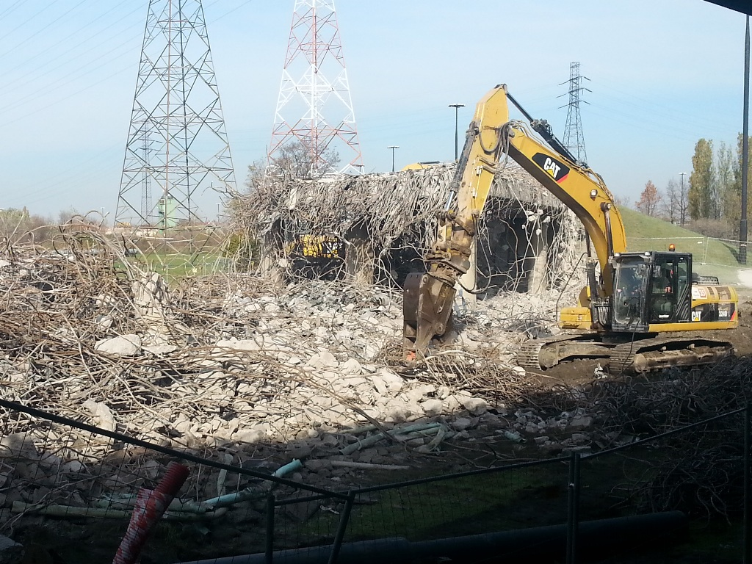
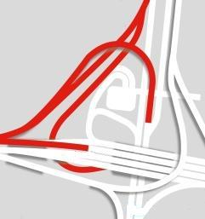
Węzeł Modlińska
Rozebrano wiadukty wjazdowe na most Grota nad Traktem Nadwiślańskim w relacji północ – zachód (ul. Modlińska – Poznań) na węźle Modlińska (29T)

Slide 10
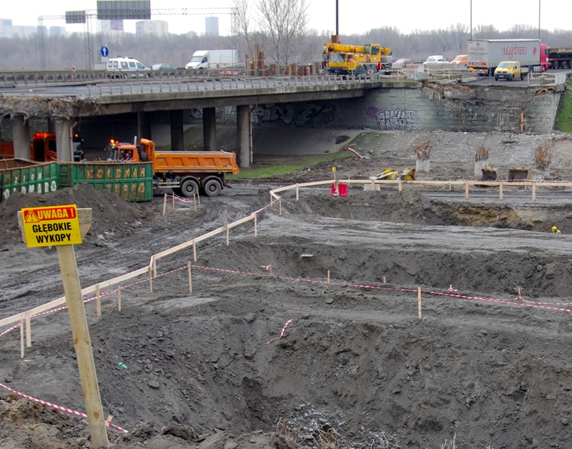
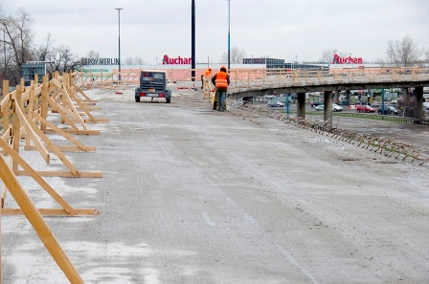
Węzeł Modlińska
Trwa przygotowywanie fundamentów pod budowę nowych wiaduktów wjazdowych na most Grota nad Traktem Nadwiślańskim w relacji północ – zachód (ul. Modlińska – Poznań) na węźle Modlińska (29T)
Rozpoczęto remont łącznicy wjazdowej na most Grota w relacji południe – zachód (ul. Jagiellońska – Poznań) na węźle Modlińska (26T)

Slide 11
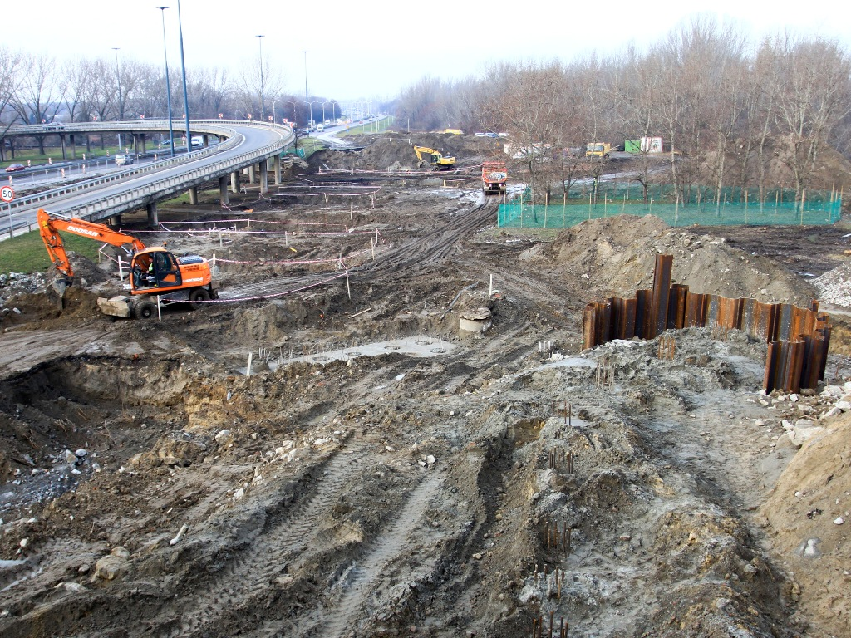
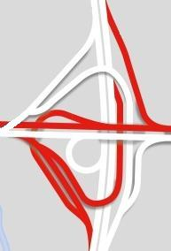
Węzeł Wisłostrada
Rozebrano łącznicę zjazdową z Trasy AK w relacji wschód – północ
(Marki – Gdańsk) na węźle Wisłostrada (56T)

Slide 12
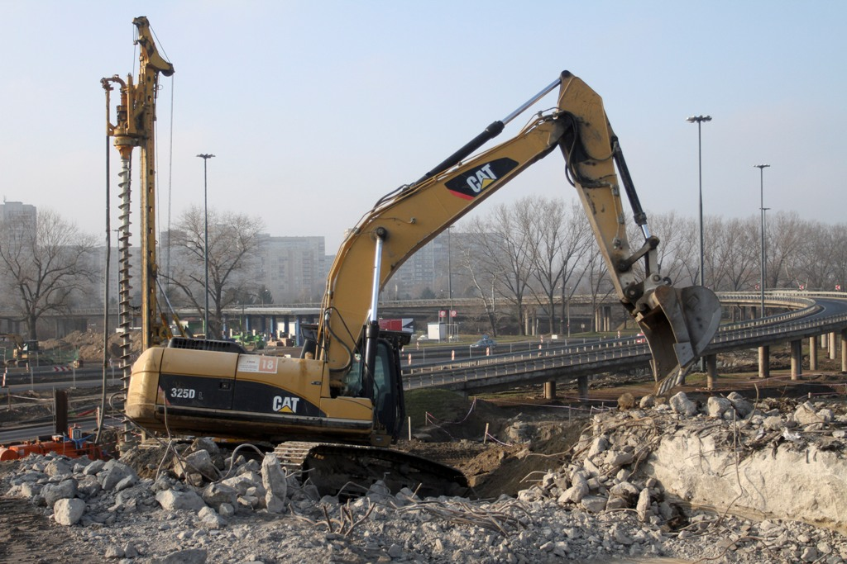
Węzeł Wisłostrada
Trwają roboty palowe pod budowę nowej łącznicy zjazdowej z Trasy AK
w relacji wschód – północ (Marki – Gdańsk) na węźle Wisłostrada (56T)

Slide 13
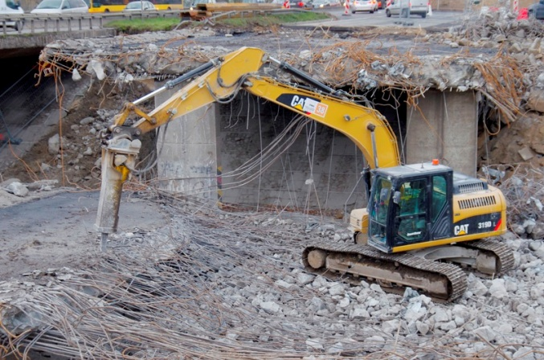
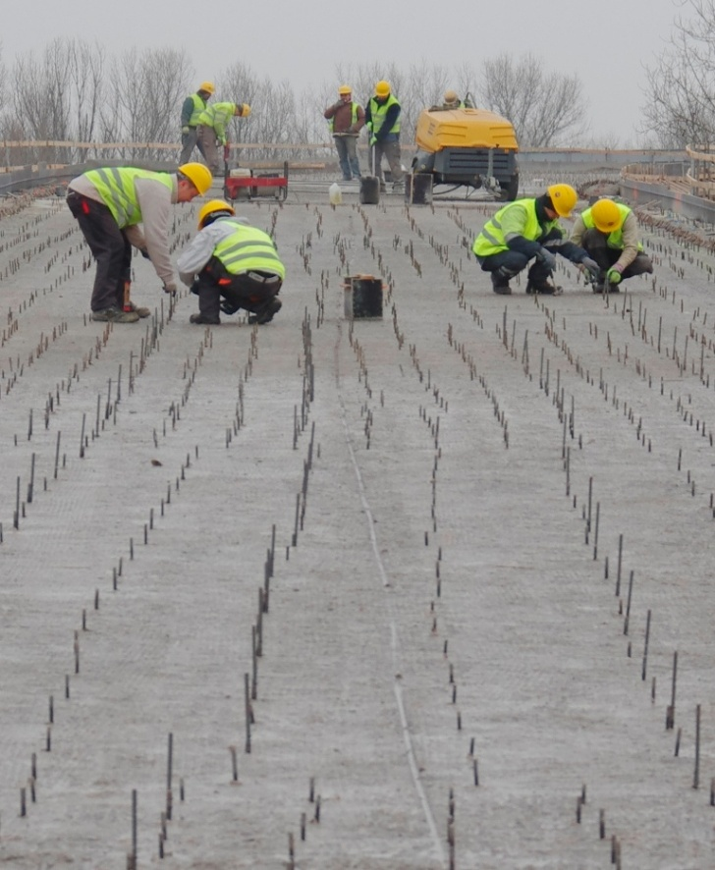
Węzeł Wisłostrada
Rozpoczęto proces wiercenia i iniekcji kotew na wiadukcie Trasy AK
nad fragmentem łącznicy zjazdowej w relacji wschód – południe
(Marki – Centrum) na węźle Wisłostrada (57T)
Trwa wklejanie zbrojenia kotwiącego, zbrojenie i betonowanie płyty wzmacniającej na remontowanej łącznicy zjazdowej z Trasy AK w relacji zachód – północ (Poznań – Gdańsk) na węźle Wisłostrada (47T)

Slide 14
Most im. gen. Stefana
Grota-Roweckiego

Slide 15
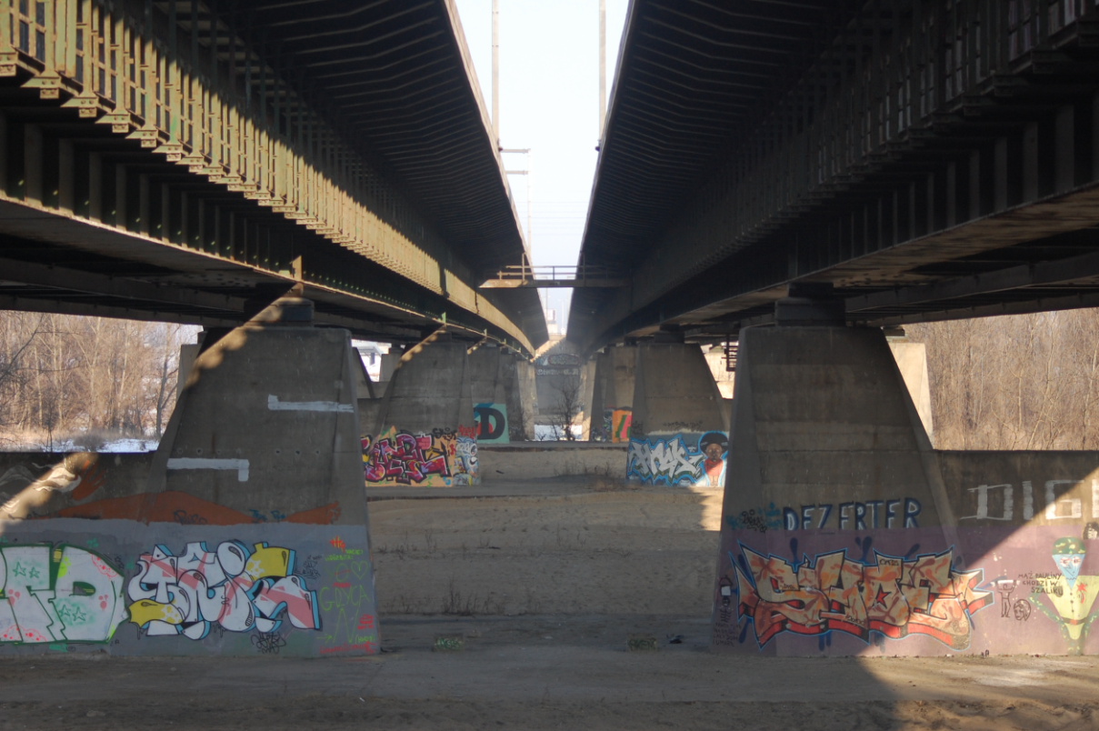
Największy obiekt inżynierski w całym kontrakcie.
Łączna długość obiektu: 645 m.
Przebudowa polegająca na poszerzeniu obu jezdni o jeden pas ruchu.
Docelowo 2 pasy ruchu dla tranzytu i 3 pasy dla ruchu lokalnego w każdym kierunku oraz budowa chodnika i ścieżki rowerowej.

Slide 16





Inwestor: Generalna Dyrekcja Dróg Krajowych i Autostrad
Inżynier Kontraktu: Zakłady Budownictwa Mostowego
Inwestor Zastępczy S.A.
Nadzór Naukowy i konsultacje naukowe:
prof. dr hab. inż. Tomasz Siwowski (Politechnika Rzeszowska)
prof. dr hab. inż. Marek Łagoda (Instytut Badawczy Dróg i Mostów)
prof. dr hab. inż. Wojciech Radomski (Politechnika Warszawska)
prof. dr hab. inż. Henryk Zobel (Politechnika Warszawska)
prof. dr hab. inż. Krzysztof Wilde (Politechnika Gdańska)

Slide 17
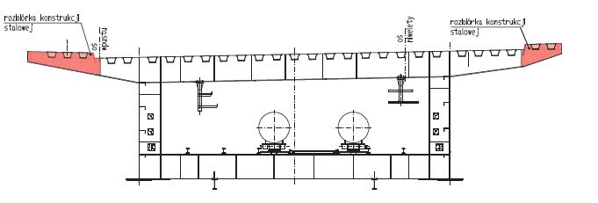
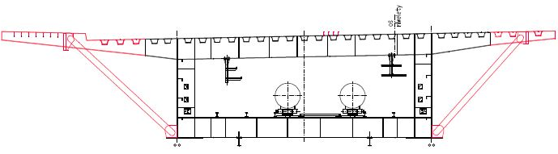
Obcięcie fragmentów wsporników istniejącej konstrukcji
Zamocowanie nowej konstrukcji

Slide 18
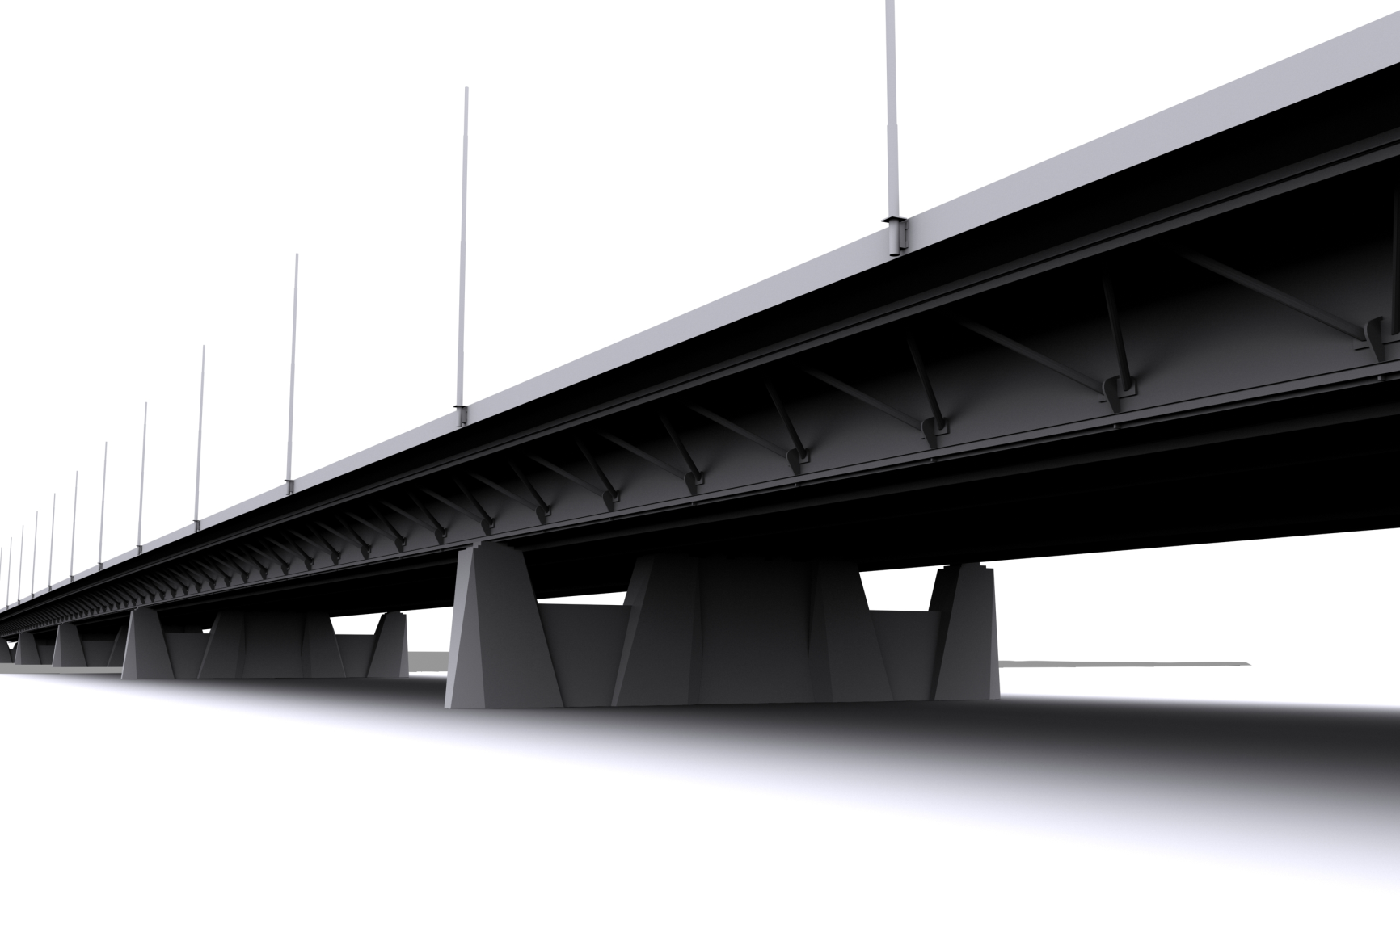
Most Grota-Roweckiego

